Slide 1



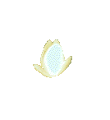
Phòng giáo dục và đào tạo huyện Gia Lâm
Trường Mầm non Cổ Bi
Làm quen với toán
Đề tài: Số 6 tiết 2
NĂM HỌC 2012-2013

Slide 2
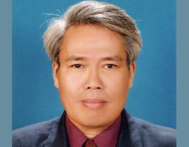
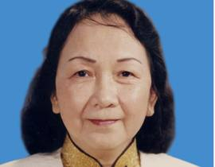
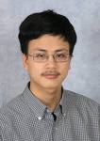
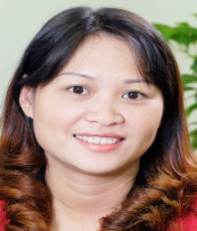
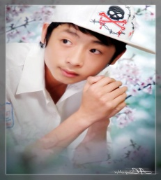
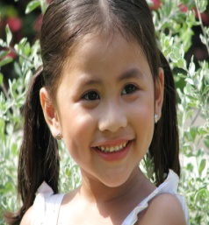
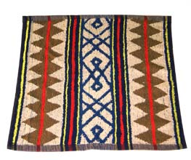
3
4
6
2
4
5
6

Slide 3
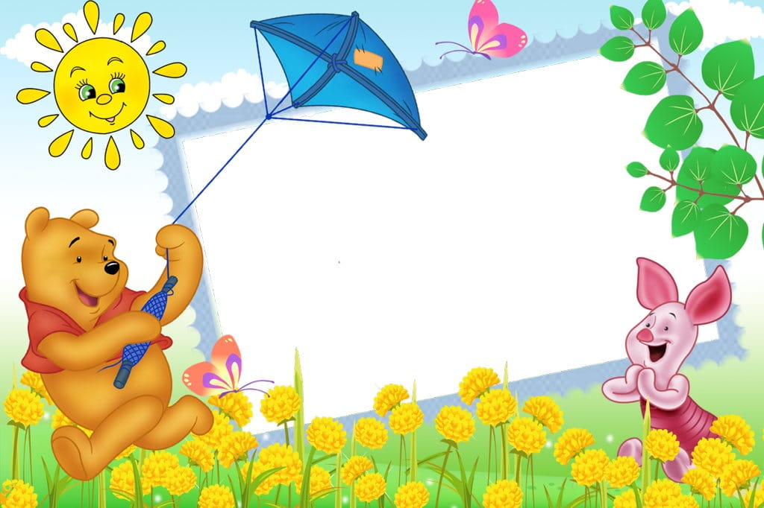
Trò chơi: Ai thông minh.

Slide 4
1
2
3
4
5
6

Slide 5
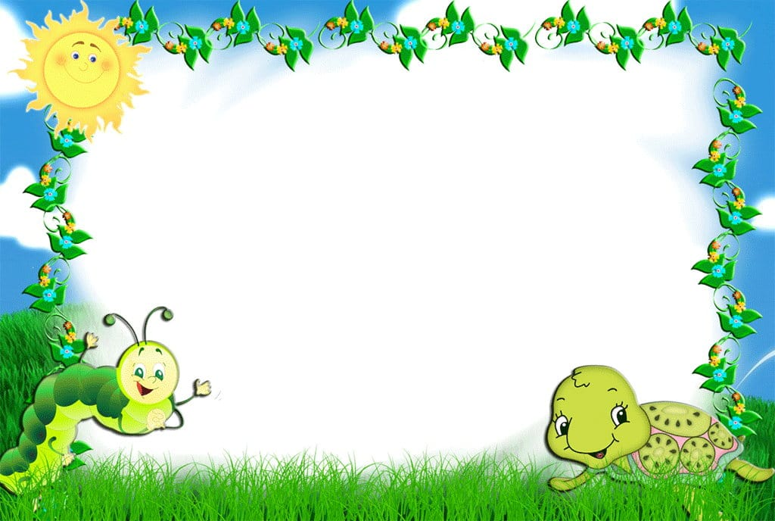
Trò chơi: Bức tranh kì diệu

Slide 6
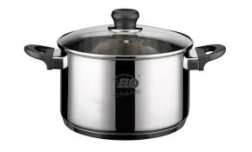
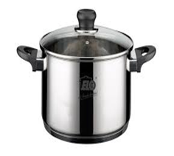
Câu 1: Cô cần 6 cái nồi để làm bánh, cô mới chỉ có 4 cái nồi.
Vậy bây giờ cô phải làm thế nào để có 6 cái nồi?
6

Slide 7
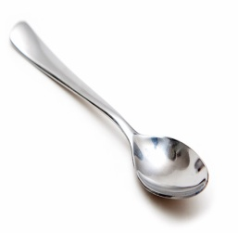

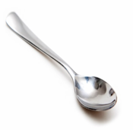
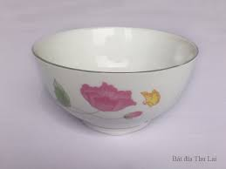
Câu 2:
Cô có 6 cái thìa, 4 cái bát, muốn số bát và số thìa bằng nhau phải làm thế nào?
6
6

Slide 8
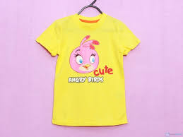
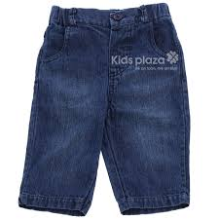
Câu 3: Cô có 6 cái áo, 5 cái quần. Làm thế nào để số áo và số quần bằng nhau?
6
6

Slide 9
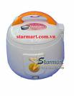
6

Slide 10
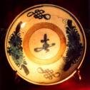
6

Slide 11
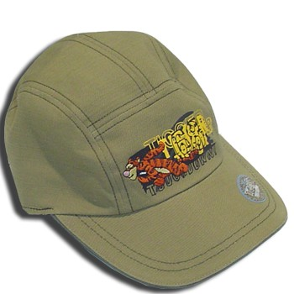
6

Slide 12

6

Slide 13
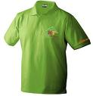
6

